Slide 1
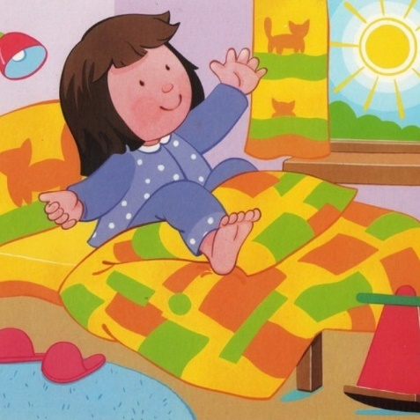
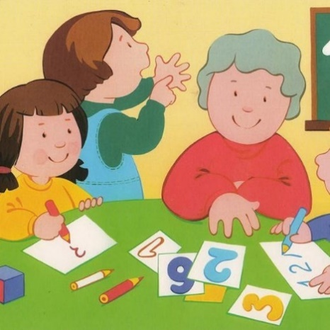
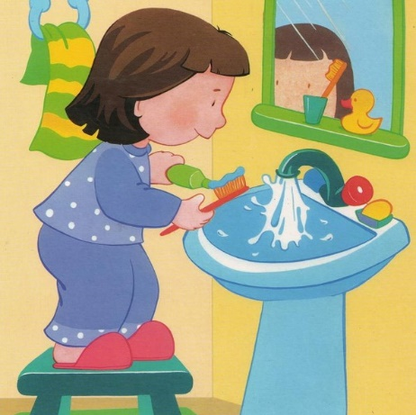
«Режим дня»
Правила игры: расставь картинки по порядку
 | 2 | 3 | 4 | 5 | 6
1

Slide 2
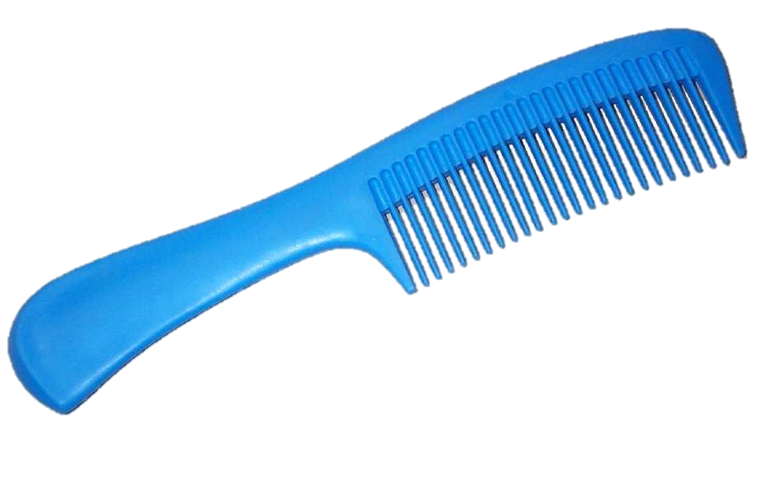
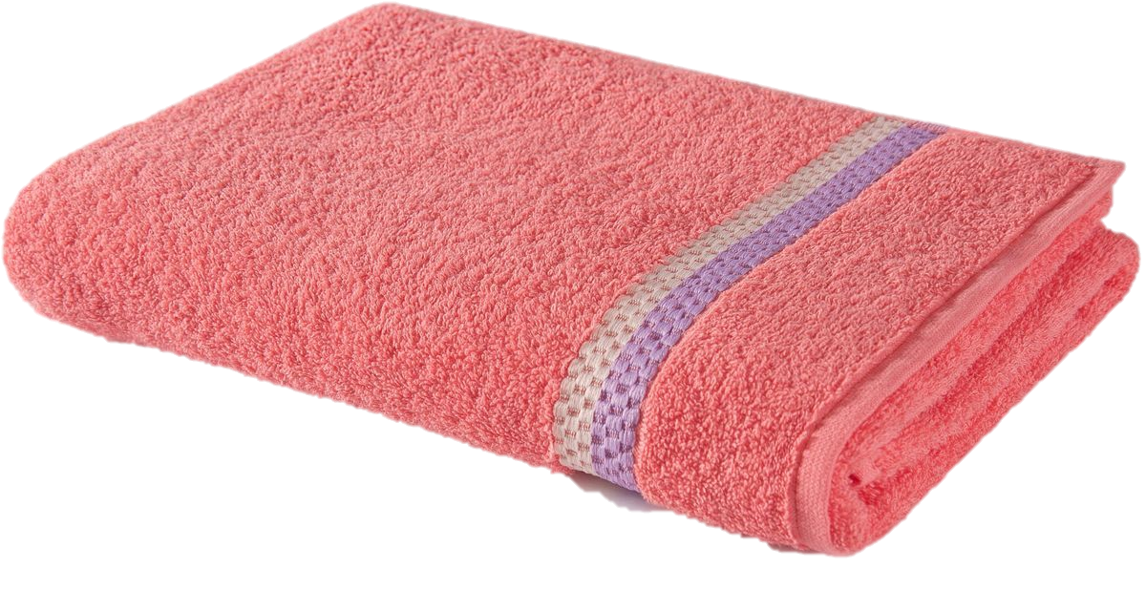
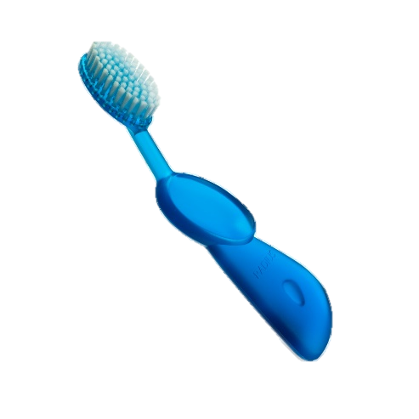
«Угадай-ка»
Правила игры: отгадай загадки о предметах личной гигиены
Целых 25 зубков,
Для кудрей и хохолков.
И под каждым, под зубком –
Лягут волосы рядком.
Вафельное и полосатое,
Ворсистое и мохнатое,
Всегда под рукою -
Что это такое?
Глаза я крепко закрываю, В голову его втираю, А потом водой смываю. Это средство для волос, Может быть, даже без слез.
Резинка Акулинка
Пошла гулять по спинке.
И пока она гуляла,
Спинка розовою стала.
Ускользает, как живое,
Но не выпущу его я.
Дело ясное вполне -
Пусть отмоет руки мне.
Костяная спинка,
Жесткая щетинка,
С мятной пастой дружит,
Нам усердно служит.

Slide 3
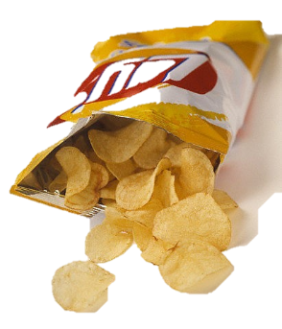
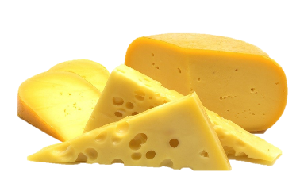
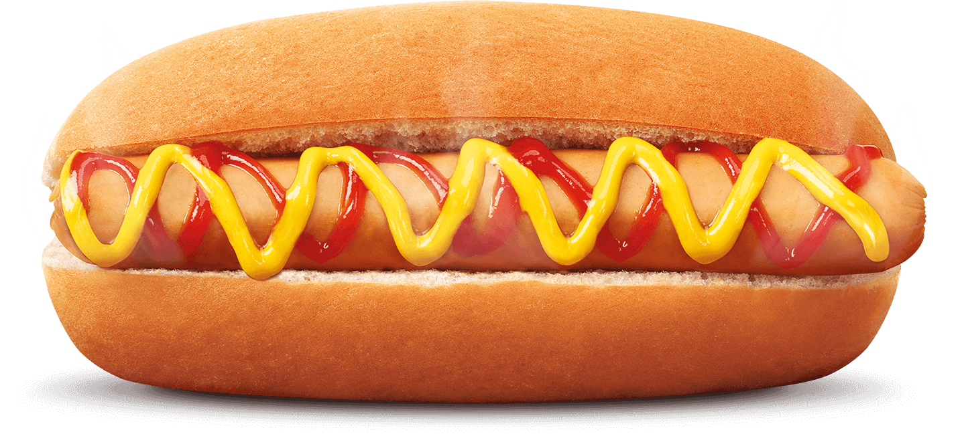
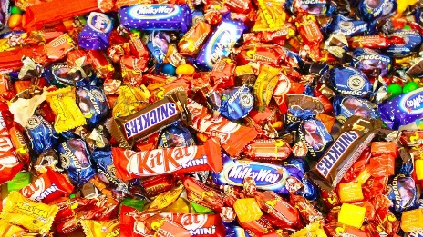
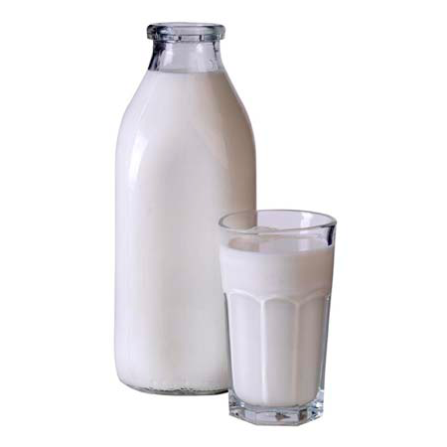
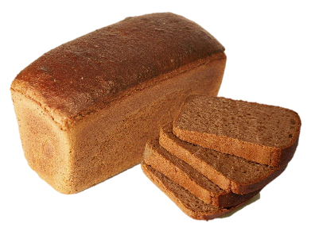
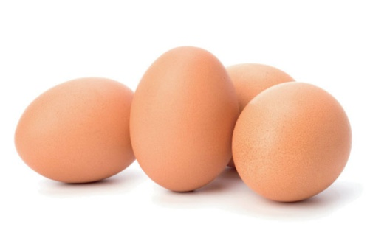
«Подружись со смайликом»
Правила игры: из предложенных продуктов выбери только полезные

Slide 4
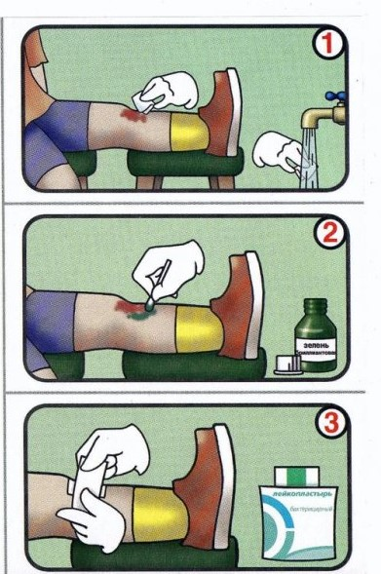
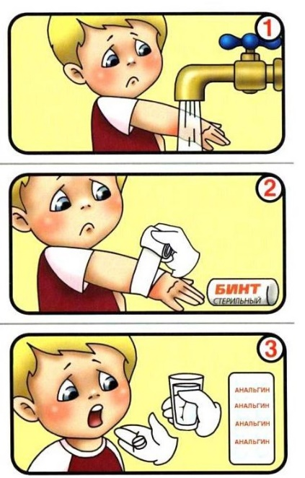
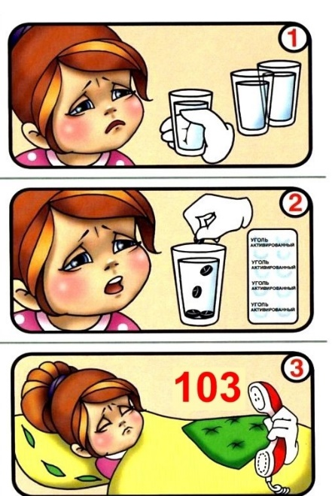
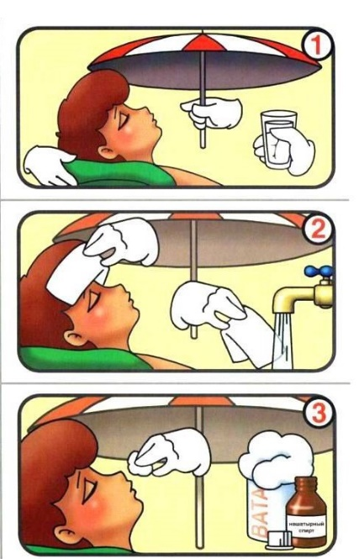
«Помоги себе сам»
Правила игры: к предложенным картинкам нужно подобрать пару

